Slide 1


Lưu trữ dữ liệu
ThS. Trần Hồng Vinh

Slide 2
Nội dung bài học
Dữ liệu Assets
Shared Preferences
Android Files (Sdcard)
Internal Storage: thẻ nhớ trong
External Storage: thẻ nhớ ngoài
Cơ sở dữ liệu SQLite

Slide 3
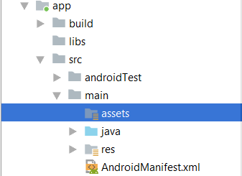
Dữ liệu Assets
Dữ liệu Assets: là các tập tin dữ liệu chỉ đọc (Read- only) được lưu trong thư mục /assets
Trước khi làm việc cần tạo sẵn tập tin dữ liệu và chép vào thư mục này để chương trình sử dụng khi cần.

Slide 4
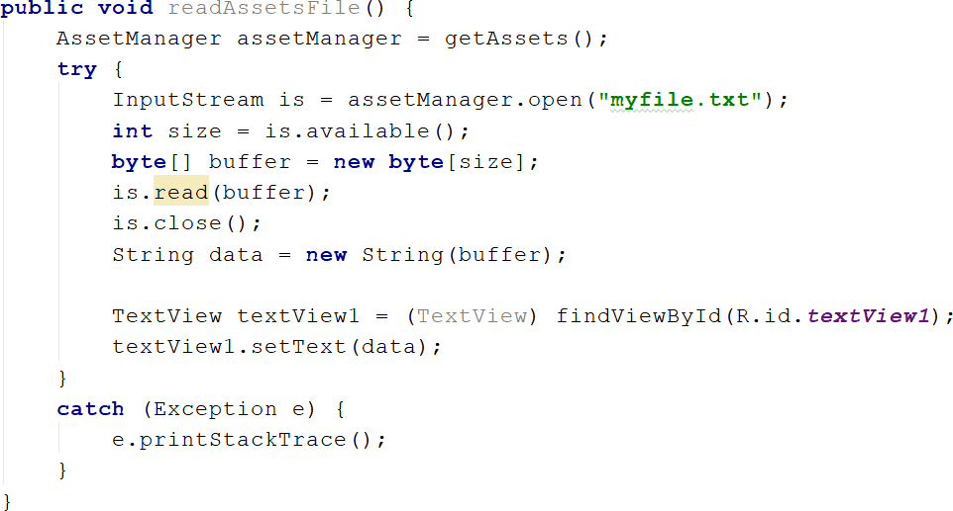
Dữ liệu Assets – Ví dụ
Đọc dữ liệu asset file:

Slide 5
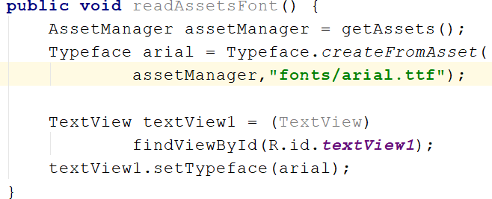
Dữ liệu Assets – Ví dụ
Đọc font chữ trong /assets/fonts và đọc và thiết lập cho textView

Slide 6
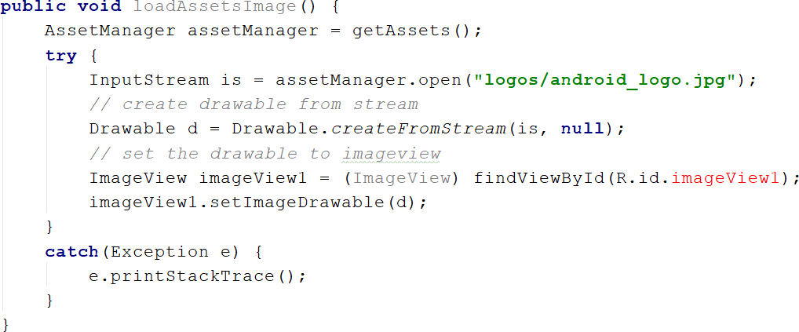
Dữ liệu Assets – Ví dụ
Đọc dữ liệu hình ảnh asset:

Slide 7
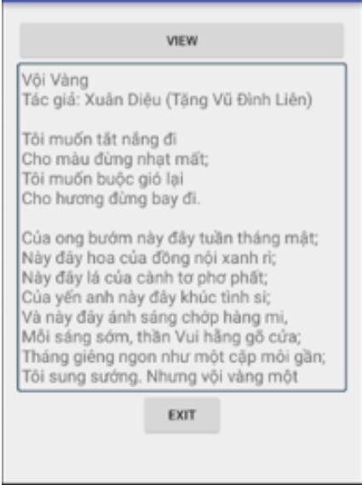
Thực hành
Khi người dùng chọn ‘View’, ứng dụng sẽ truy xuất dữ liệu của tập tin ‘dulieu.txt’ được chứa trong thư mục assets và hiển thị dữ liệu lên màn hình.

Slide 8
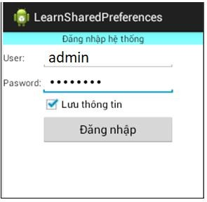
ShardPreference
SharedPreferences là cơ chế cho phép đọc/ghi dữ liệu sử dụng theo cặp khóa/giá trị (key/value).
Dữ liệu của Shared Preferences được lưu cục bộ trong phạm vi ứng dụng, vì thế nếu xoá ứng dụng hoặc xoá dữ liệu của ứng dụng thì dữ liệu này cũng sẽ bị xóa.

Slide 9
Sử dụng ShardPreference
Để sử dụng shared preferences, chúng ta gọi phương thức getSharedPreferences() với cú pháp như sau:
SharedPreferences sharedPrefs = getSharedPreferences(<SharedName>, Mode);
Trong đó:
<SharedName>: là tên SharedPreference cần lưu.
Mode: là chế độ bảo mật dữ liệu

Slide 10
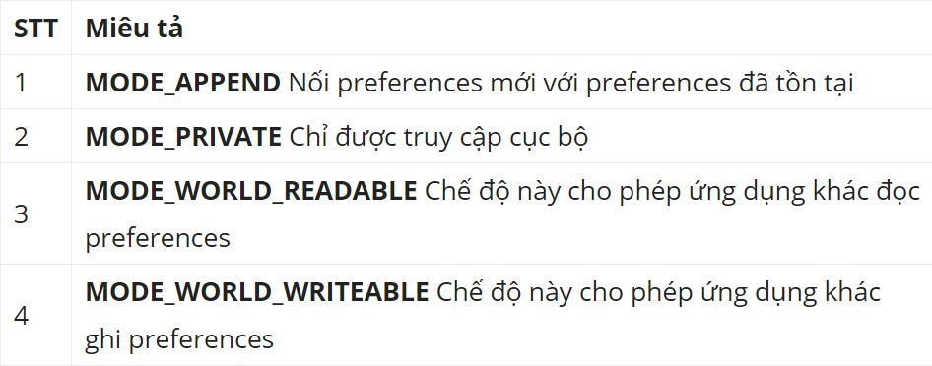
Sử dụng ShardPreference
Bảng sau mô tả các giá trị Mode

Slide 11
Sử dụng ShardPreference
Tiếp theo, tạo đối tượng editor từ biến sharedPrefs:
SharedPreferences.Editor editor = sharedPrefs.edit();
Để lưu dữ liệu vào chúng ta sử dụng như sau:
editor.put<X>(String key, value);
editor.commit();
Trong đó:
<X>: là kiểu dữ liệu như : float, string, int, boolean
key: là tên đặt cho biến bạn sẽ lưu xuống.
value: giá trị cần lưu.

Slide 12
Đọc dữ liệu ShardPreference
Cách đọc dữ liệu của SharedPefs
SharedPreferences sharedPrefs = getSharedPreferences(“<SharedName>", Mode);
sharedPrefs.get<X>(<key>, <default>);
Trong đó:
X là kiểu dữ liệu
Default: là giá trị mặc định

Slide 13
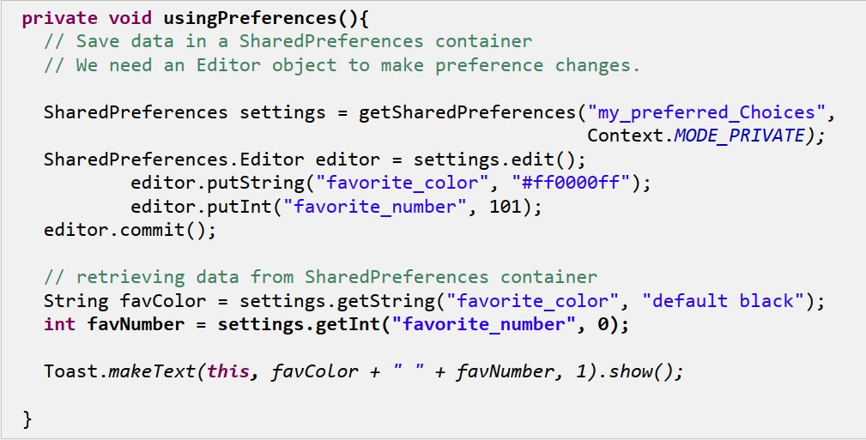
ShardPreference – Ví dụ

Slide 14
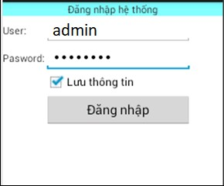
Thực hành 1
Đọc và lưu dữ liệu đăng nhập của ứng dụng:

Slide 15
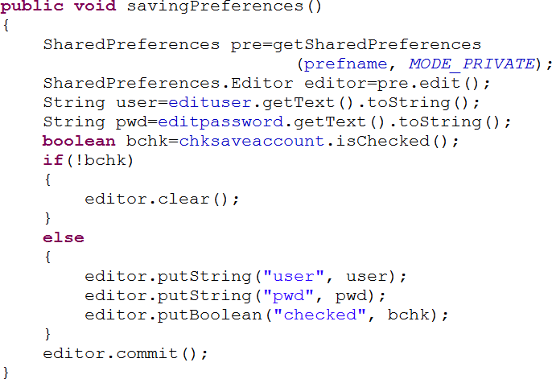
Thực hành 1

Slide 16
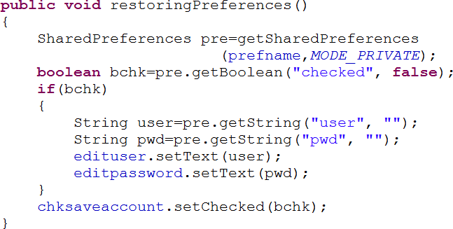
Thực hành 1

Slide 17
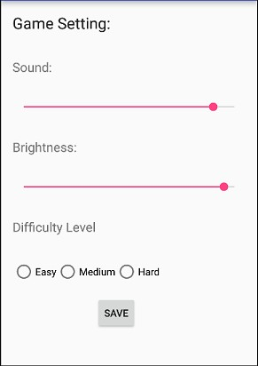
Thực hành 2
Đọc và lưu dữ liệu thiết lập cho ứng dụng game:

Slide 18
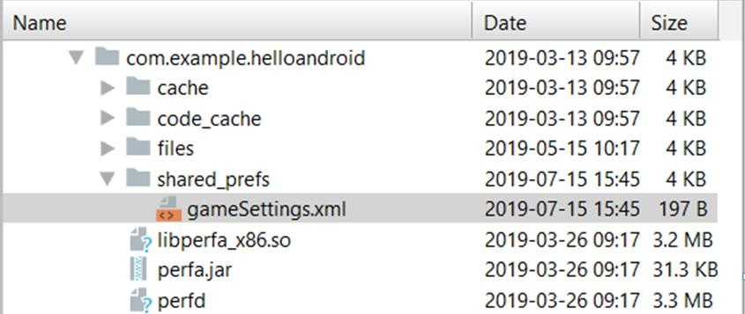
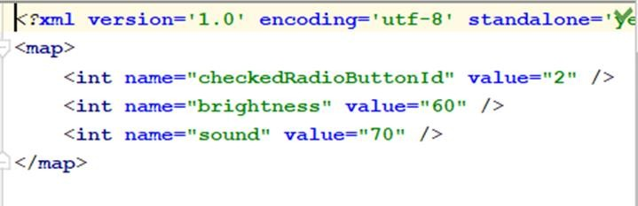
ShardPreference trên Device

Slide 19
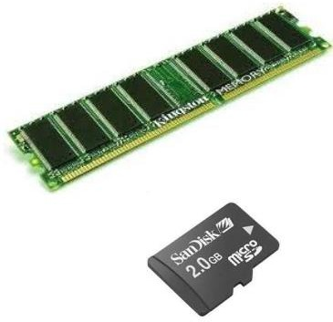
Android Files - SDCard
Trường hợp cần lưu dữ liệu lớn phức tạp (khó có thể lưu lại dạng key-value trong shared preference), ta có thể dùng hệ thống files trên SDCard.
Để đọc/ghi file trên SDCard, Android sử dụng các lớp trong gói Java chuẩn java.io.*
Files có thể lưu:
Internal Storage (thẻ nhớ trong)
External Storage (thẻ nhớ ngoài)

Slide 20
Internal storage – Thẻ nhớ trong
Internal Storage là nơi lưu trữ các dữ liệu riêng tư của ứng dụng, các ứng dụng khác không thể truy cập vào được.
Các files của ứng dụng sẽ được lưu trong thư mục riêng tư /data/data/{package_name}
Thông thường khi ứng dụng bị gỡ bỏ (uninstall), các file dữ liệu liên quan cũng bị xóa bỏ theo.
Một đặc điểm khi bạn làm việc với các file dữ liệu ở thẻ nhớ trong là bạn chỉ cần đường dẫn tương đối.

Slide 21
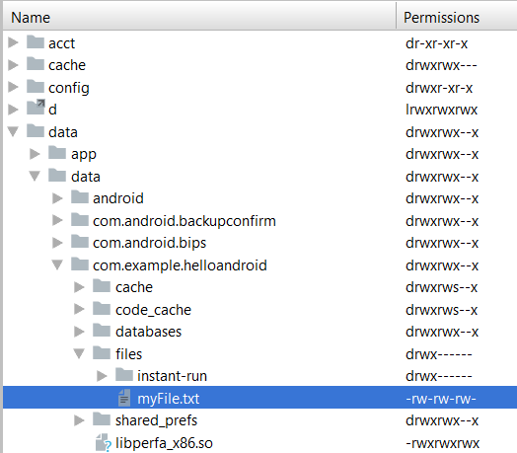
Internal storage

Slide 22
Internal storage – Read/Write
Mở đọc File:
FileInputStream in = openFileInput(fileName);
Mở ghi File.
FileOutputStream out = openFileOutput(fileName, <Mode>);
Trong đó <Mode> có thể là:
Context.MODE_PRIVATE: là chế độ mặc định, riêng tư của ứng dụng.
Context.MODE_APPEND : chế độ nối thêm dữ liệu vào file nếu nó đã tồn tại.

Slide 23
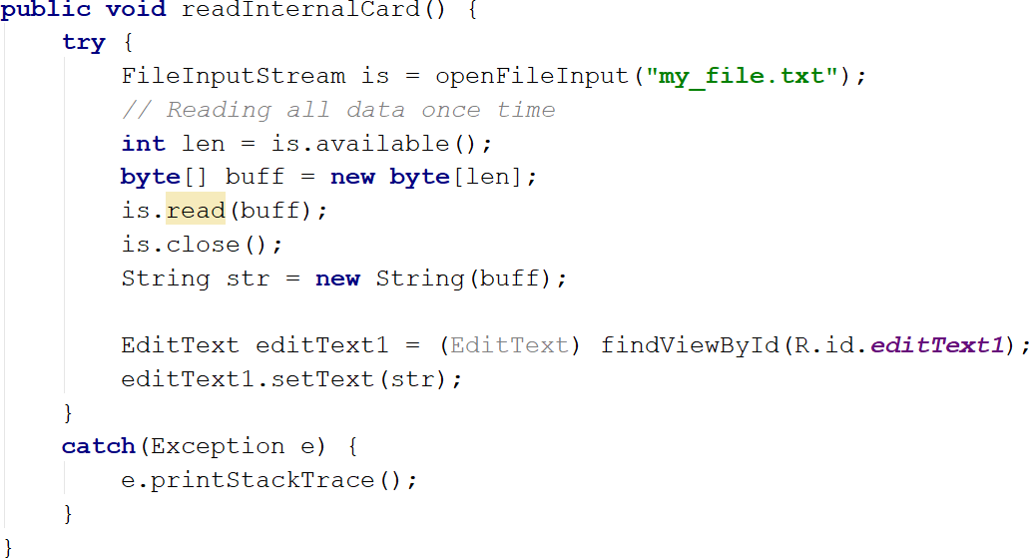
Internal storage – Đọc dữ liệu

Slide 24
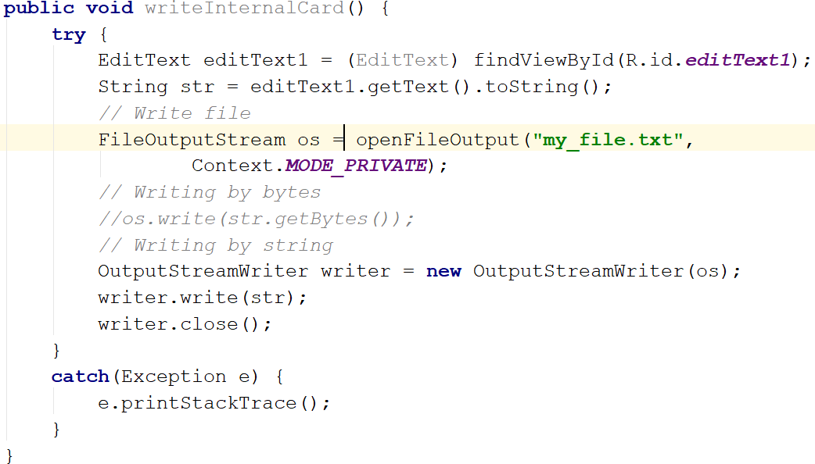
Internal storage – Ghi dữ liệu

Slide 25
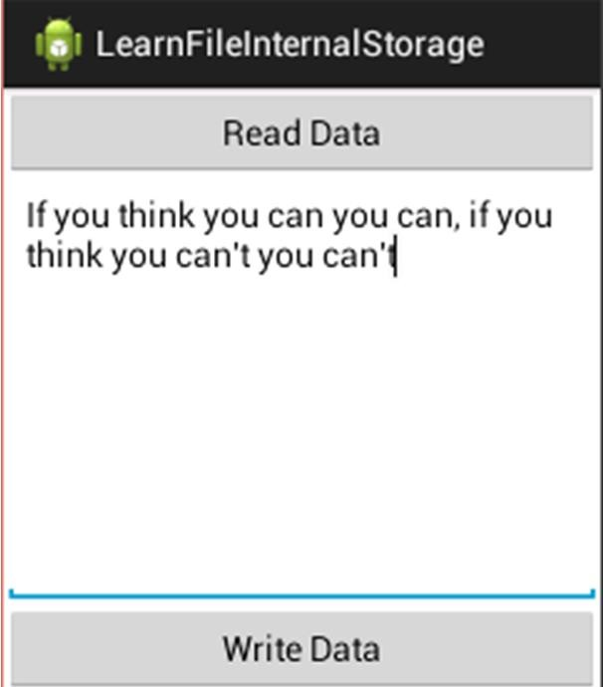
Thực hành
Tạo giao diện như sau với các chức năng đọc/ghi dữ liệu vào thẻ nhớ trong.

Slide 26
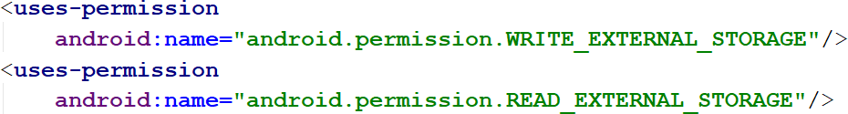
External Storage – Thẻ nhớ ngoài
External storage là thẻ nhớ ngoài được gắn vào thiết bị, là loại bộ nhớ thường có dung lượng lớn.
Để đọc/ghi file dữ liệu vào thẻ nhớ ngoài cần khai báo quyền sau trong AndroidManifest.xml:

Slide 27
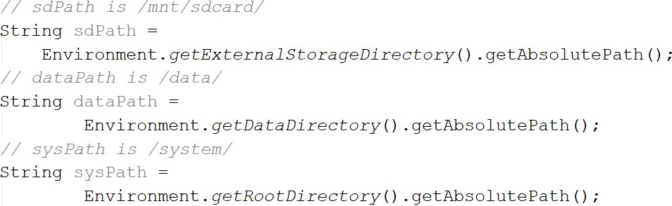
External Storage – Read/Write
Cách đọc/ghi file dữ liệu trên thẻ nhớ ngoài tương tự như cách đọc/ghi file ở thẻ nhớ trong, chỉ khác là cần ghi rõ đầy đủ đường dẫn tuyệt đối.
Lớp Environment cung cấp các phương thức tĩnh để lấy một số thư mục thông dụng:

Slide 28
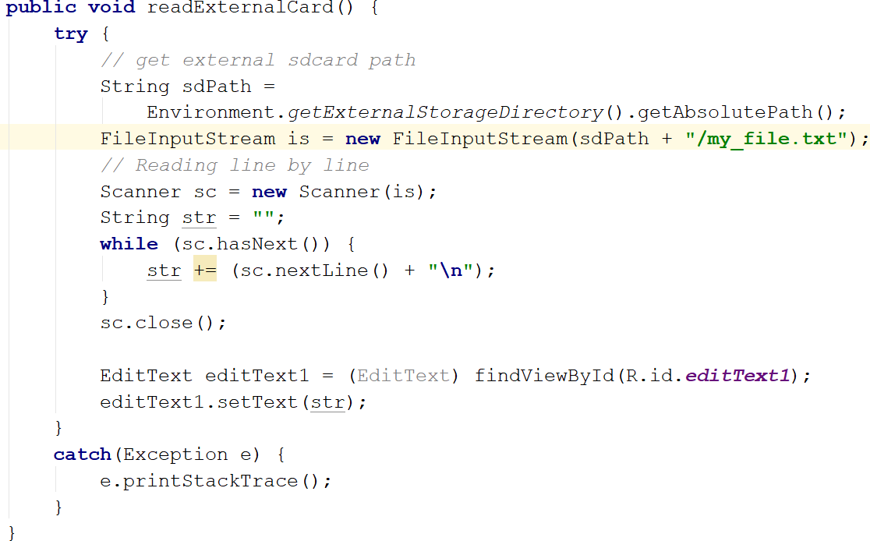
External Storage – Đọc file

Slide 29
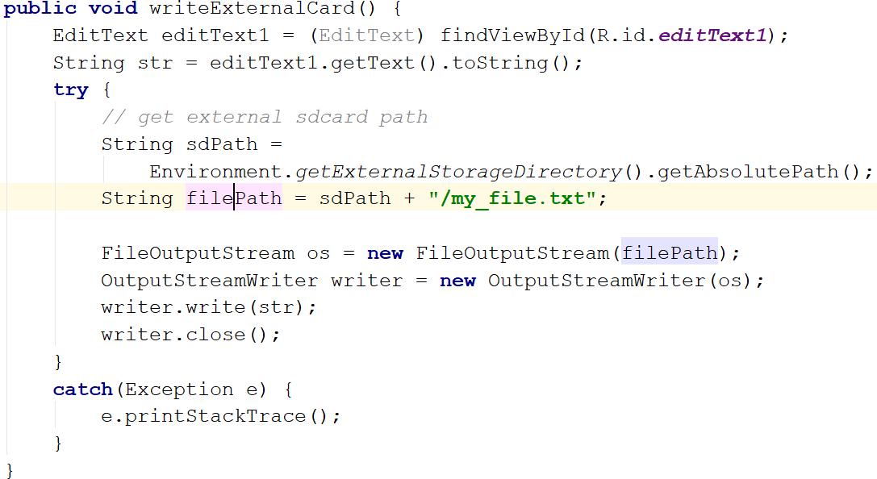
External Storage – Ghi file

Slide 30
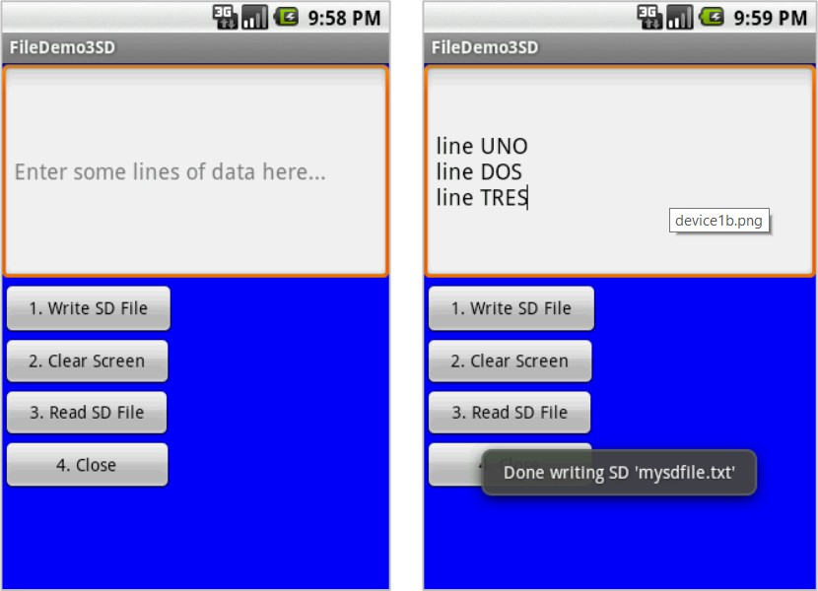
Thực hành

Slide 31

Q&A
Cám ơn các bạn đã lắng nghe!

